Slide 1
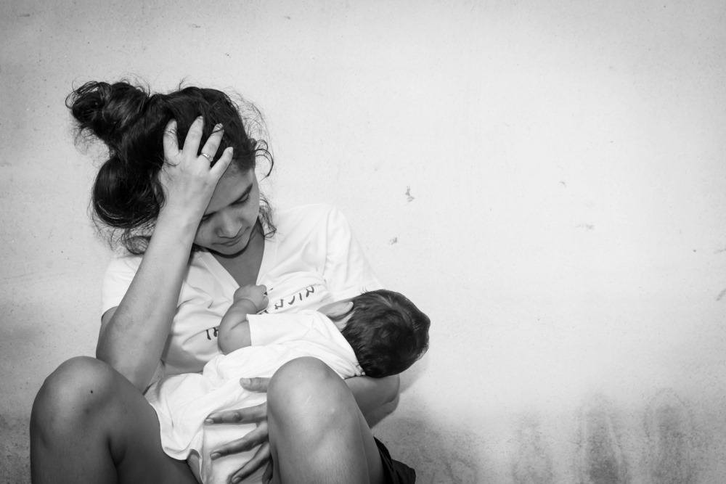
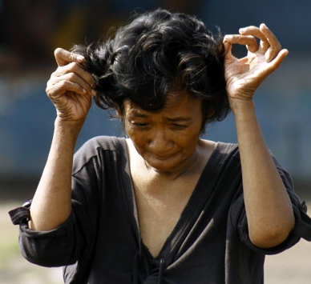
KEBUTUHAN KHUSUS PADA PERMASALAHAN PSIKOLOGIS
Trauma Persalinan Sebelumnya
Kelainan Mental/Jiwa
KELOMPOK 2 :
MAGFIRAH - 2021092183
SUWARTI - 2021092177
IQMAWATI BASIR - 2021092181
MUNAWWARAH - 2021092184

Slide 2
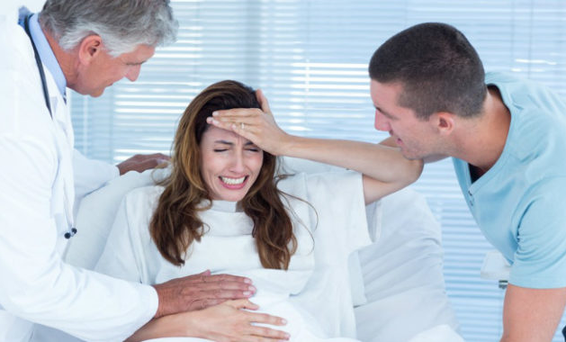
Trauma Persalinan Sebelumnya
Menurut Reza Gunawan, praktisi penyembuhan holistik, trauma persalinan adalah cedera jiwa yang dialami ibu dan janin yang terjadi saat persalinan. Tanpa adanya upaya penyembuhan, cedera jiwa ini berpotensi menimbulkan permasalahan jangka panjang, tak hanya bagi ibu namun juga bayi.
Istilah medis dari trauma melahirkan adalah postpartum post-traumatic stress disorder (PTSD) alias gangguan stres pascatrauma.
Penyebab trauma melahirkan adalah karena adanya kejadian traumatis yang berkaitan dengan kehamilan maupun proses persalinan.
Terkadang, kombinasi dari baby blues, depresi postpartum, dan psikosis postpartum sering dihubungkan dengan trauma pasca melahirkan.
Proses kelahiran yang traumatis dapat berdampak pada kesehatan mental dan hubungan keluarga pasca kelahiran.

Slide 3
Hal yang berpotensi menciptakan trauma persalinan :
Gejala trauma melahirkan atau postpartum PTSD :
Persalinan yang lama dan menyakitkan
Proses induksi persalinan dan sakit yang menyiksa
Perasaan hilangnya kendali saat proses persalinan
Tindakan SC dan tingginya tingkat intervensi medis
Perlakuan yang kasar/kurang menyenangkan dari penolong persalinan (bidan, dokter/paramedis)
Kekhawatiran akan keselamatan bayi
Bayi yang dirawat di dalam NICU
Trauma sebelumnya (pelecehan semasa anak-anak)
Mengalami peristiwa yang melibatkan ancaman cedera serius atau kematian
Perasaan takut dan tidak berdaya setiap kali mengingat pengalaman tersebut
Teror kilas balik (flashback), mimpi buruk, dan halusinasi
Merasa tertekan, cemas, atau mengalami serangan panik
Cenderung menghindari apapun yang mengingatkan peristiwa saat melahirkan
Enggan berinteraksi atau melihat bayi untuk sementara waktu
Sulit tidur dan susah berkonsentrasi
Mudah marah, mudah tersinggung, sangat waspada, dan selalu merasa gelisah
Bereaksi berlebihan ketika dikejutkan oleh suara atau sentuhan

Slide 4
Cara mengatasi trauma persalinan :
Dampak saat Ibu mengalami trauma melahirkan :
Berkonsultasi dengan Dokter atau ahli kesehatan mental : Biasanya, Dokter atau psikoterapis mungkin menyarankan Anda menjalani cognitive behavioral therapy (CBT) maupun eye movement desensitization and reprocessing (EMDR). Terapi EMDR bertujuan untuk mengganti emosi negatif yang melekat akibat trauma melahirkan dengan pikiran dan perasaan positif.
Minta dukungan dari orang sekitar : Keberadaan orang-orang sekitar seperti suami, anggota keluarga, dan sahabat terdekat dapat membantu ibu untuk mengobati gejala yang ia alami.
Minum obat : Dokter atau terapis biasanya memberikan obat-obatan berupa obat antidepresan yang tidak mengganggu produksi ASI.
Kecil kemungkinan bagi Ibu untuk mau hamil dan melahirkan lagi.
Ibu sulit menerima perawatan atau tindakan medis lanjutan bila dibutuhkan.
Ibu sulit menyusui bayi dengan lancar, misalnya karena rasa sakit.
Dapat berpengaruh kepada kehidupan seks setelah melahirkan.

Slide 5
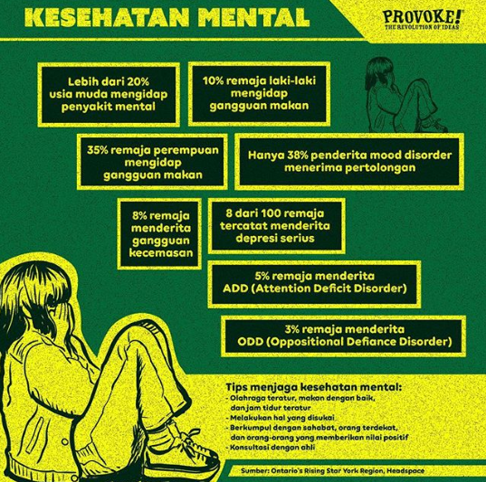
Kelainan Mental/Jiwa
Gangguan jiwa menurut Depkes RI (2010) adalah suatu perubahan pada fungsi jiwa yang menyebabkan adanya gangguan pada fungsi jiwa yang menimbulkan penderitaan pada individu dan hambatan dalam melaksanakan peran sosial.
Beberapa jenis gangguan jiwa adalah depresi, gangguan kecemasan, skizofrenia, gangguan makan, dan perilaku adiktif.
Kondisi ini bisa membuat pengidapnya sengsara dan menimbulkan masalah dalam kehidupan sehari-hari, seperti di sekolah, tempat kerja, atau dalam hubungan.
Efek dari penyakit mental bisa bersifat sementara atau tahan lama. Seseorang juga dapat memiliki lebih dari satu gangguan jiwa pada saat yang bersamaan.
2022
5

Slide 6
Gejala Kelainan Mental/Jiwa :
Penyebab dari Kelainan Mental/ Jiwa :
Faktor biologi antara lain adalah keturunan/genetik, masa dalam kandungan, proses persalinan, nutrisi, riwayat trauma kepala dan adanya gangguan anatomi dan fisiologi saraf.
Faktor psikologis yang berperan terhadap timbulnya gangguan jiwa antara lain adalah interaksi dengan orang lain, intelegensia, konsep diri, keterampilan, kreativitas, dan tingkat perkembangan emosional.
Faktor sosial yang berpengaruh yaitu stabilitas keluarga, pola asuh orang tua, adat dan budaya, agama, tingkat ekonomi, nilai dan kepercayaan tertentu.
Merasa sedih sepanjang waktu.
Mengalami delusi, paranoid atau halusinasi.
Tidak mampu mengatasi masalah sehari-hari.
Masalah dengan alkohol atau penggunaan narkoba.
Perubahan gairah seks.
Punya pikiran bunuh diri.

Slide 7
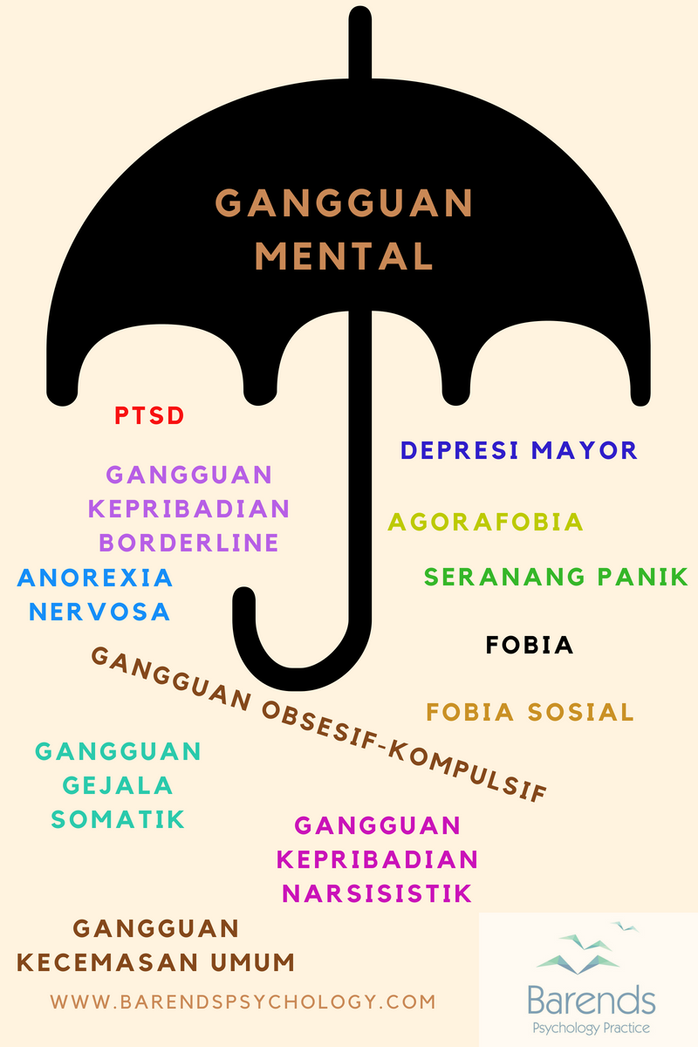
Jenis Kelainan Mental/Jiwa :
Gangguan Cemas
Gangguan Mood
Skizofrenia
Gangguan Makan
Kontrol Impuls
Gangguan Kepribadian
Obsessive-Compulsive Disorder (OCD)
Gangguan Stres Pasca-trauma (PTSD)
Gangguan Disosiatif
Gangguan Factitious
Gangguan Seksual dan Gender
Gangguan Gejala Somatik
Gangguan Tic
Diagnosis Kelainan Mental/Jiwa :
Untuk mendiagnosis kelainan jiwa, Dokter perlu melakukan tes :
Pemeriksaan fisik
Tes laboratorium : Pemeriksaan ini perlu dilakukan untuk mengidentifikasi fungsi tiroid atau skrining penggunaan alkohol dan obat-obatan.
Evaluasi psikologis : Dokter juga perlu berbicara kepada pasien tentang gejala, pikiran, perasaan, dan pola perilaku yang dialami. Tes MMPI-2 adalah sebuah alat tes inventori yang berisi banyak pertanyaan dengan option ya dan tidak, tujuannya adalah untuk mengetahui kepribadian seseorang.

Slide 8
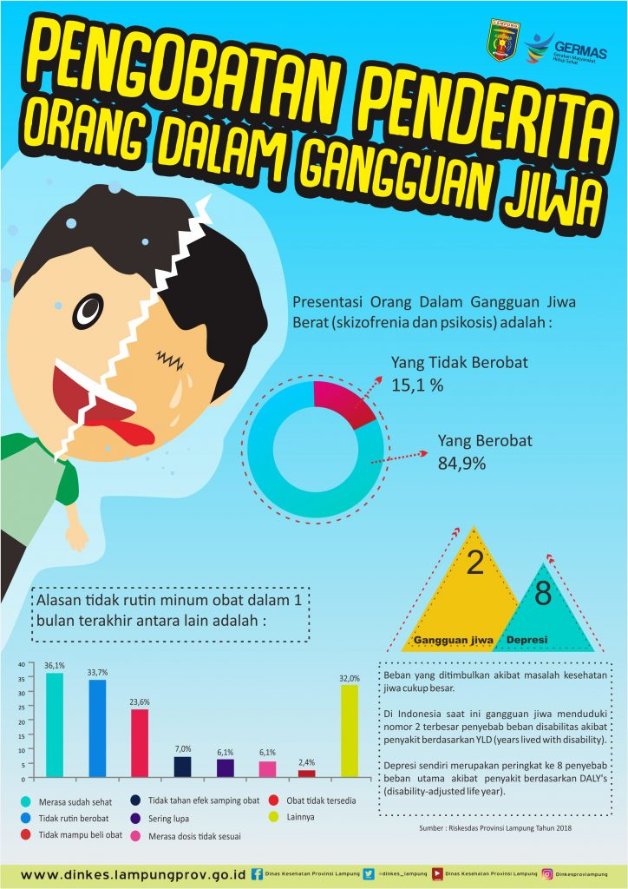
Pengobatan Kelainan Mental/Jiwa :
Sama halnya dengan penyakit fisik, penyakit mental juga ada obatnya. Yaitu :
Obat-obatan : Antidepresan, misalnya fluoxetine
Antipsikotik, seperti aripiprazole
Pereda cemas, misalnya alprazolam
Mood stabilizer, seperti lithium
Psikoterapi : Selama sesi terapi bicara atau psikoterapi, pengidap gangguan jiwa akan belajar tentang kondisinya dan suasana hati, perasaan, pikiran, serta perilakunya.
Perawatan stimulasi otak : Stimulasi otak akan digunakan apabila obat-obatan dan psikoterapi tidak berhasil. Contoh perawatan stimulasi otak termasuk terapi electroconvulsive, stimulasi magnetik transkranial, stimulasi otak dalam, dan stimulasi saraf vagus.
Program perawatan rumah sakit dan residensial : Program perawatan ini umumnya diberikan untuk gangguan jiwa parah. Pilihannya mencakup perawatan rawat inap 24 jam, perawatan residensial, yang menawarkan tempat tinggal sementara.
8

Slide 9
Pencegahan Kelainan Mental/Jiwa :
Berpartisipasi dalam aktivitas yang disenangi.
Berbagi dengan teman dan keluarga saat ada masalah.
Berolahraga rutin.
Makan teratur.
Mengelola stres dengan baik.
Menetapkan jadwal tidur.
Mengikuti latihan untuk menenangkan pikiran atau relaksasi, misalnya dengan meditasi dan yoga.
Tidak merokok dan tidak menggunakan NAPZA.
Membatasi minuman beralkohol dan berkafein.
Mengonsumsi obat yang diresepkan Dokter.
Memeriksakan diri ke Dokter atau Psikolog untuk menjalani skrining awal kesehatan mental, atau bila muncul gejala gangguan mental.

Slide 10
Referensi :
https://www.bidankita.com/trauma-persalinan-karena-tindakan-tenaga-kesehatan/
https://hellosehat.com/kehamilan/perawatan-ibu/kesehatan-mental-ibu/trauma-melahirkan-postpartum-ptsd/
Edukasi Persiapan Persalinan Pada Pasangan Hamil Dalam Menyambut Persalinan Minim Trauma. Lisa Trina Arlym dan Yulia Herawati - STIKes Mitra RIA Husada, Indonesia.2021
https://bunda.co.id/artikel/kesehatan/gangguan-mental/ini-jenis-gangguan-mental-paling-umum/
https://www.halodoc.com/kesehatan/gangguan-jiwa.2020
Ilmu Keperawatan Jiwa Dan Komunitas.Ns Yosef Andriano Beo, M.Kep dkk. Media Sains Indonesia.2022
Aris Tristanto, Yunilisia, Tamrin Bangsu. (2022). Implementasi Kebijakan Pelayanan Masalah Penanganan Gangguan Jiwa Di Dinsos P2kbp3a Kota Padang Panjang. Jurnal Borneo Akcaya Vol. 7, No 1, Juni 2022, Hal 35-46.
Stigma Masyarakat Terhadap Orang Dengan Gangguan Jiwa (ODGJ).Firmansyah Danukusumah dkk.Fakultas Keperawatan, Universitas Padjadjaran.Jurnal Ilmu Kesehatan Masyarakat.Bandung. Vol 11 No 03 (2022).
10

Slide 11
Terima Kasih

